Slide 1
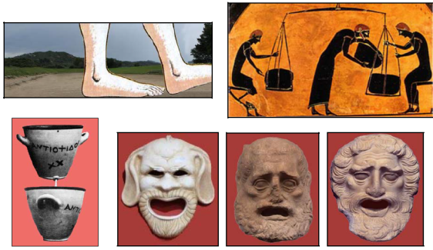
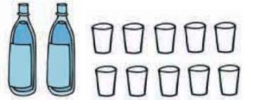
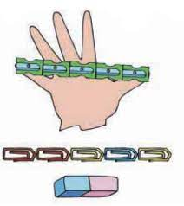

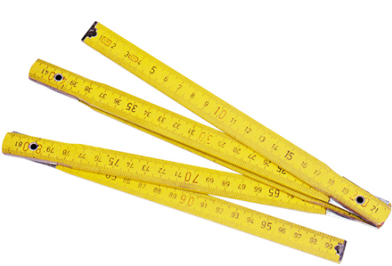
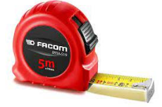
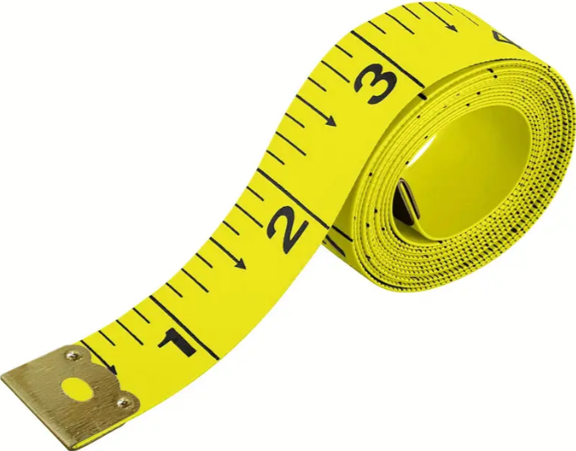
Φύλλο Εργασίας 1
Μετρήσεις Μήκους – Μέση Τιμή
ΕΡΩΤΗΣΗ 1: Τί είναι τα φυσικά μεγέθη;
ΑΠΑΝΤΗΣΗ: Φυσικά μεγέθη είναι οι ποσότητες που μπορούν να μετρηθούν.
ΕΡΩΤΗΣΗ 2: Ποια από τα επόμενα μπορούν μετρηθούν και ποια όχι:
το μήκος, η μάζα, το βάρος, ο χρόνος, η χαρά, η λύπη, ο φόβος.
ΑΠΑΝΤΗΣΗ: Μπορούν να μετρηθούν : το μήκος, η μάζα, το βάρος και ο χρόνος.
Δεν μπορούν να μετρηθούν: η χαρά, η λύπη και ο φόβος.
ΕΡΩΤΗΣΗ 3: Τί είναι η μονάδα μέτρησης ενός φυσικού μεγέθους;
ΑΠΑΝΤΗΣΗ
Μονάδα μέτρησης ενός φυσικού μεγέθους είναι μία ποσότητα που την επιλέγουμε με σκοπό να τη συγκρίνουμε με το μέγεθος που θέλουμε
ΕΡΩΤΗΣΗ 4:Πώς γίνεται η μέτρηση ενός φυσικού μεγέθους;
ΑΠΑΝΤΗΣΗ: Η μέτρηση ενός φυσικού μεγέθους γίνεται με σύγκρισή του με την
μονάδα μέτρησής του.
ΕΡΩΤΗΣΗ 5: Με ποια όργανα γίνεται η μέτρηση του μήκους;
ΑΠΑΝΤΗΣΗ: Η μέτρηση του μήκους γίνεται με όργανα
όπως: ο χάρακας, η μετροταινία, μεζούρα κ.α.

Slide 2
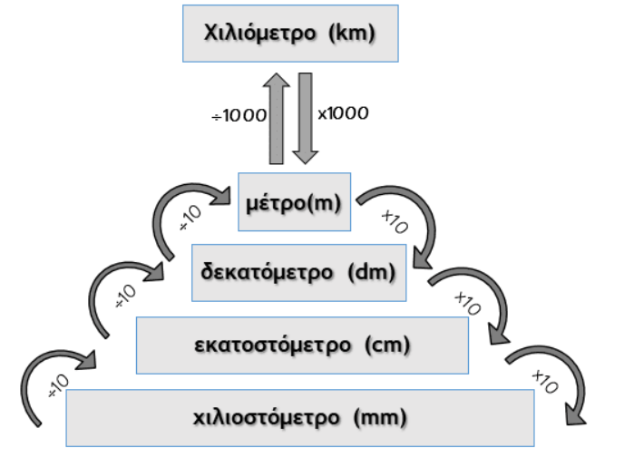
ΕΡΩΤΗΣΗ 6: Ποια είναι η μονάδα μέτρησης του μήκους στο Διεθνές σύστημα μονάδων;
ΑΠΑΝΤΗΣΗ :
Το ένα μέτρο (1 μέτρο ή 1m)
ΕΡΩΤΗΣΗ 7: Ποιες άλλες μονάδες μέτρησης του μήκους γνωρίζεις;
ΑΠΑΝΤΗΣΗ :
1 δεκατόμετρο : 1 dm = 0,1 m
1 εκατοστόμετρο : 1 cm = 0,01 m
1 χιλιστόμετρο : 1 mm = 0,001 m
1 χιλιόμετρο : 1 Km = 1000 m
ΕΡΩΤΗΣΗ 8: Πως μετατρέπουμε ένα μήκος από την μία μονάδα στην άλλη;
ΑΠΑΝΤΗΣΗ :
Ένας απλός τρόπος είναι να χρησιμοποιούμε την «μέθοδο της σκάλας»
(βίντεο1)

Slide 3
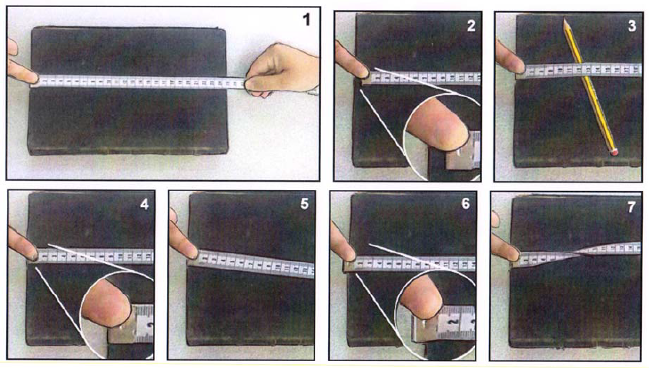
ΕΡΩΤΗΣΗ 9: Σε ποιες εικόνες (Σχολικό βιβλίο, σελίδα 2) μετράμε σωστά το μήκος του βιβλίου; Σχολίασε τις εικόνες.
ΑΠΑΝΤΗΣΗ : Σωστά μετράμε στις: Εικ. 1, Εικ.4.
Λάθος μετράμε στις: Εικ.2 (η αρχή της μετροταινίας δεν είναι στην αρχή του
βιβλίου), Εικ.3 (εμποδίζει το μολύβι), Εικ. 5 (η μετροταινία είναι λοξά), Εικ. 6 Η άκρη της μετροταινίας δεν είναι στην άκρη), Εικ 7 (η μετροταινία είναι διπλωμένη).
ΕΡΩΤΗΣΗ 10: Τί πρέπει να προσέχεις για να μετρήσεις σωστά το μήκος ενός αντικειμένου;
ΑΠΑΝΤΗΣΗ:
α) Η αρχή της μετροταινίας πρέπει να είναι στην αρχή του αντικειμένου.
β) Η μετροταινία δεν πρέπει να είναι λοξά.
γ) Η μετροταινία δεν πρέπει να είναι διπλωμένη.
δ) Να διαβάζουμε σωστά την τιμή της (κοιτάζοντας κάθετα).
ΕΡΩΤΗΣΗ 11. Αν προσπαθήσουμε να αποφύγουμε τα λάθη, όλες οι μετρήσεις του μήκους του ίδιου αντικειμένου θα είναι ίδιες;
ΑΠΑΝΤΗΣΗ:
Όχι, δεν θα είναι ίδιες. Οι λόγοι μπορεί να είναι:
α) διαφορετική επιλογή οργάνου.
β) σφάλμα στην ανάγνωση του οργάνου.
γ) λάθος εκτίμησης της αρχής και του τέλους.

Slide 4
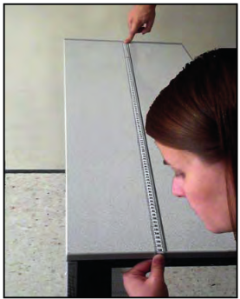
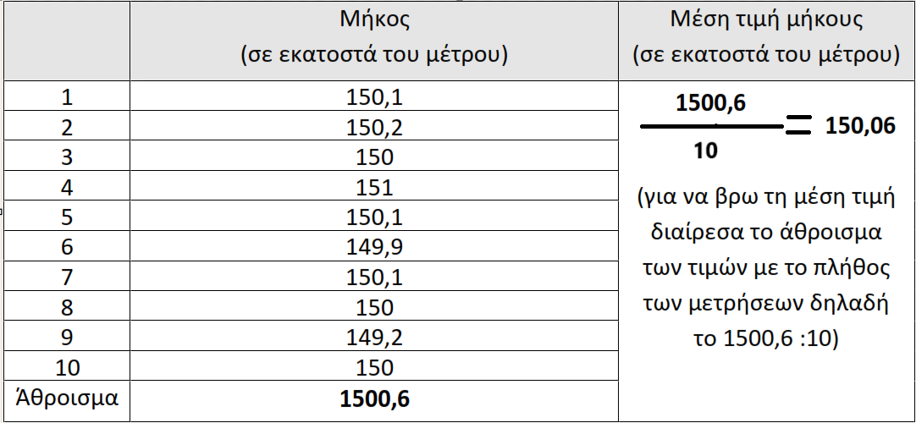
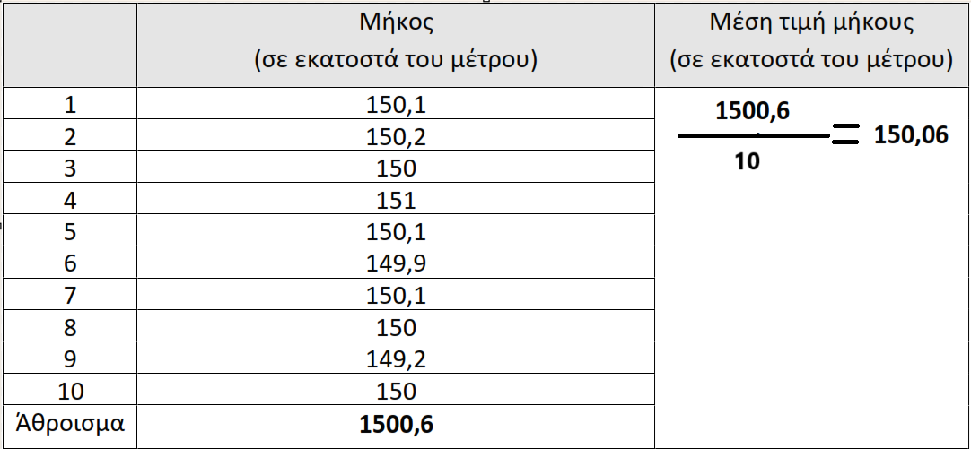
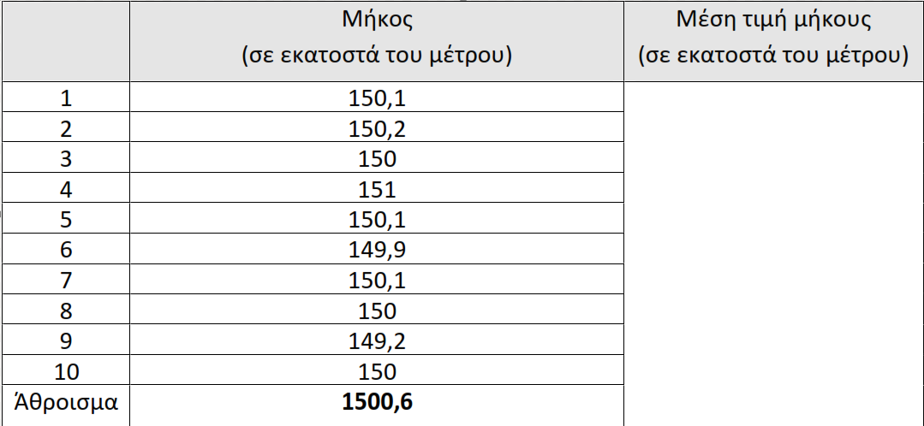
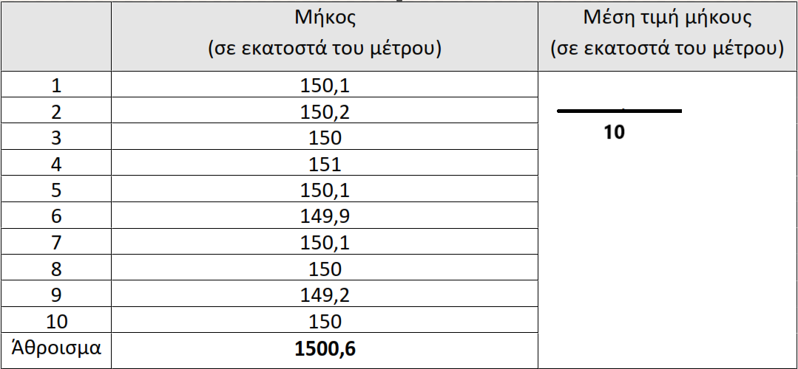
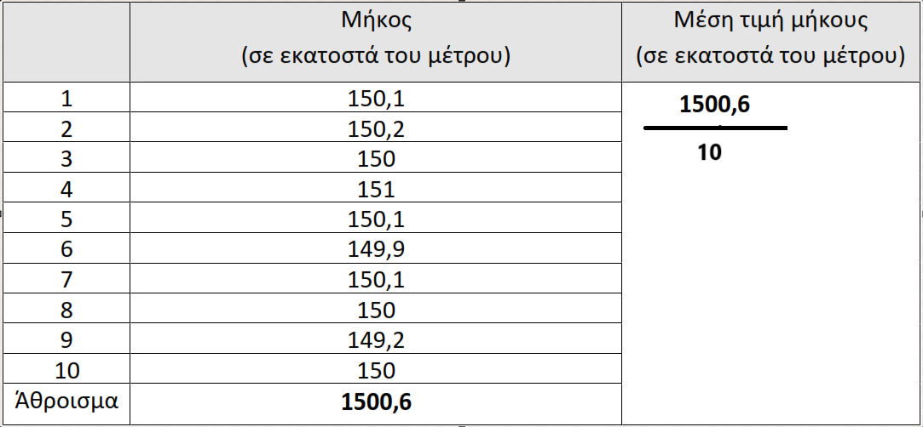
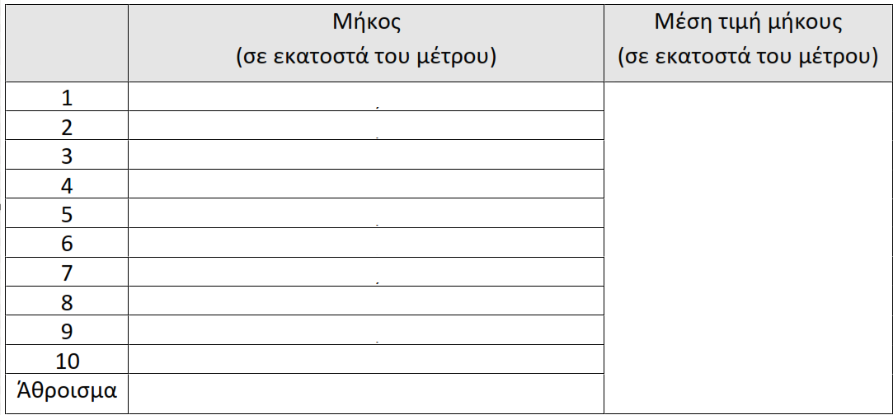
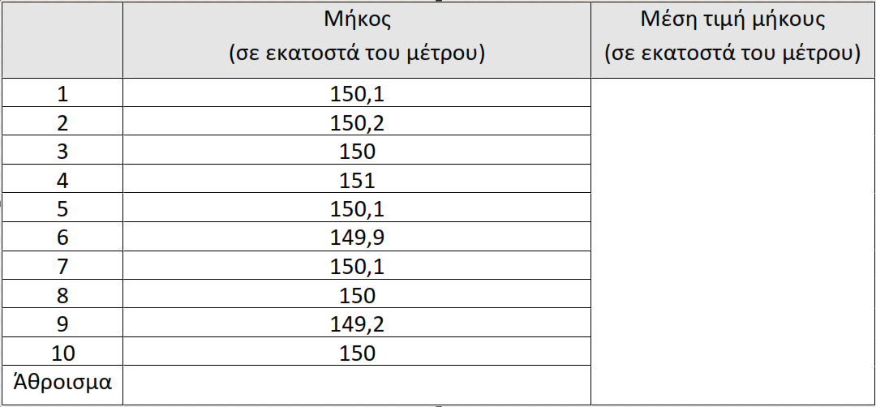
ΠΕΙΡΑΜΑ: Δεκα (10) ζευγάρια μαθητών μετρήστε το μήκος του θρανίου σας και
συμπληρώστε τον πίνακα:
ΕΡΩΤΗΣΗ 12. Σύγκρινε τις 10 τιμές του μήκους που έχεις γράψει στην δεύτερη στήλη του πίνακα (σελ 3). Τί παρατηρείς; Αν διαφέρουν, που νομίζεις ότι οφείλονται οι διαφορές;
ΑΠΑΝΤΗΣΗ:
Οι μετρήσεις διαφέρουν μεταξύ τους: Αυτό οφείλεται:
α) στην τοποθέτηση της μετροταινίας. β) στην ανάγνωση της τιμής.

Slide 5
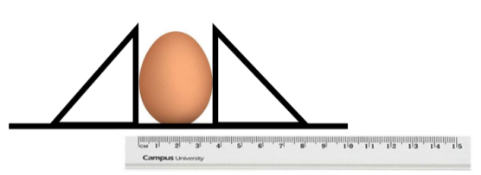
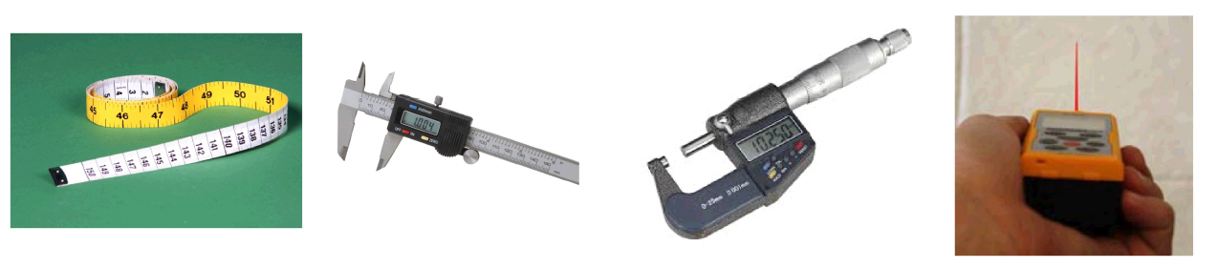
ΕΡΩΤΗΣΗ 13. Όταν έχω πολλές τιμές από την μέτρηση ενός μήκους, πως υπολογίζω την μέση
τιμή του μήκους;
ΑΠΑΝΤΗΣΗ:
Προσθέτω όλες τις τιμές του μήκους και μετά διαιρώ με τον αριθμό των τιμών (δηλαδή αν έχω 4 τιμές, αφού τις προσθέσω διαιρώ με το αριθμό 4)
ΕΡΩΤΗΣΗ 14. Ποια είναι τα συμπεράσματά σου και οι παρατηρήσεις σου από τις μετρήσεις σου;
ΑΠΑΝΤΗΣΗ:
Οι μετρήσεις δίνουν διαφορετικές τιμές. Άρα όταν μετράω δεν είναι σίγουρο ότι βρίσκω την σωστή τιμή. Για να βρω την σωστή τιμή πρέπει να υπολογίζω την μέση τιμή.
ΕΡΩΤΗΣΗ 15: Γιατί είναι χρήσιμος ο υπολογισμός της Μέσης Τιμής;
ΑΠΑΝΤΗΣΗ:
Η μέση τιμή πλησιάζει την πραγματική τιμή του μήκους που μετράμε.
ΕΡΩΤΗΣΗ 16: Πώς μπορώ να μετρήσω την μεγαλύτερη και την μικρότερη διάσταση ενός αβγού;
ΑΠΑΝΤΗΣΗ:
Με την βοήθεια ενός χάρακα και δύο τριγώνων.
ΕΡΩΤΗΣΗ 17: Ποια όργανα υπάρχουν για την μέτρηση του μήκους;
ΑΠΑΝΤΗΣΗ:
α) η μετροταινία, β) ο χάρακας, γ) η μεζούρα, δ) το παχύμετρο (διαστημόμετρο), ε) το μικρόμετρο, στ) το αποστασιόμετρο λέϊζερ.

Slide 6
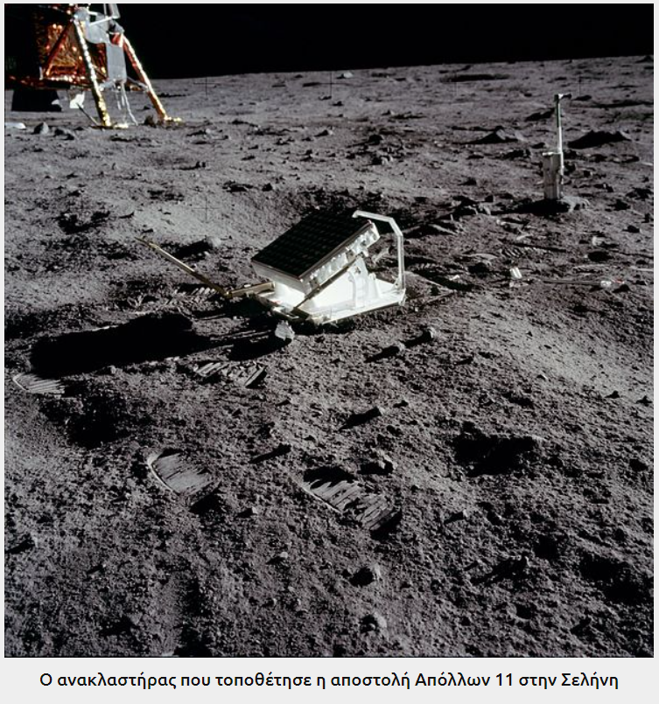
ΕΡΩΤΗΣΗ 18: Πώς μετράμε την απόσταση Γης - Σελήνης;
ΑΠΑΝΤΗΣΗ:
Από ειδικό λέϊζερ στέλνετε από την Γη ένας παλμός φωτός στην Σελήνη. Ο παλμός ανακλάται σε ανακλαστήρες που τοποθέτησαν οι Αμερικανοί όταν έφτασαν στην Σελήνη
(video2)
ΤΕΛΟΣ

Slide 7


Slide 10
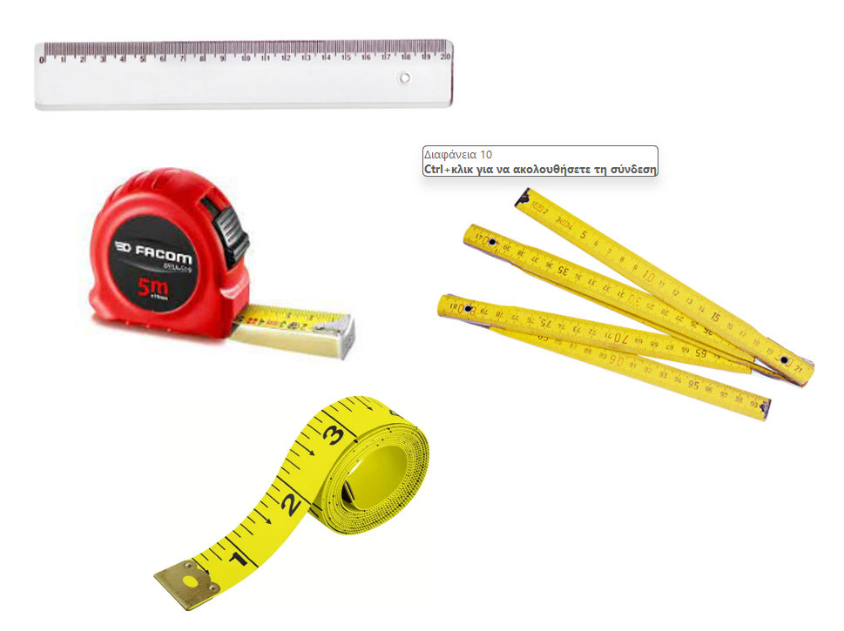

Slide 16
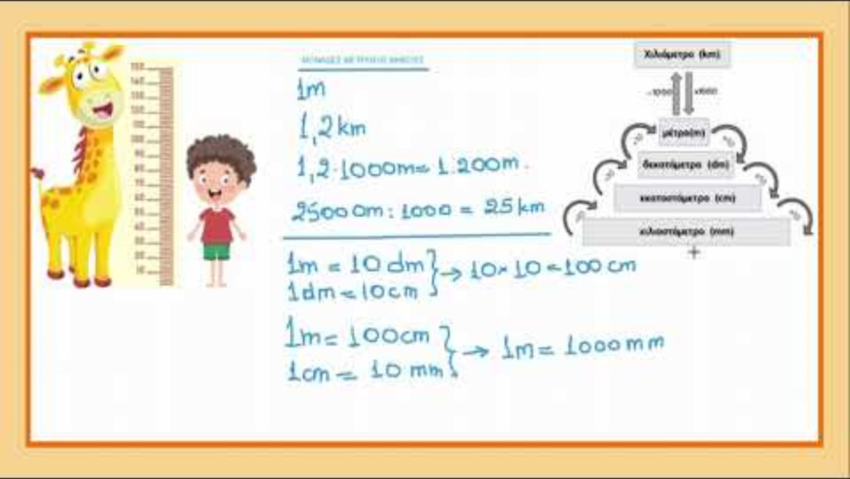
ΕΠΙΣΤΡΟΦΗ

Slide 17
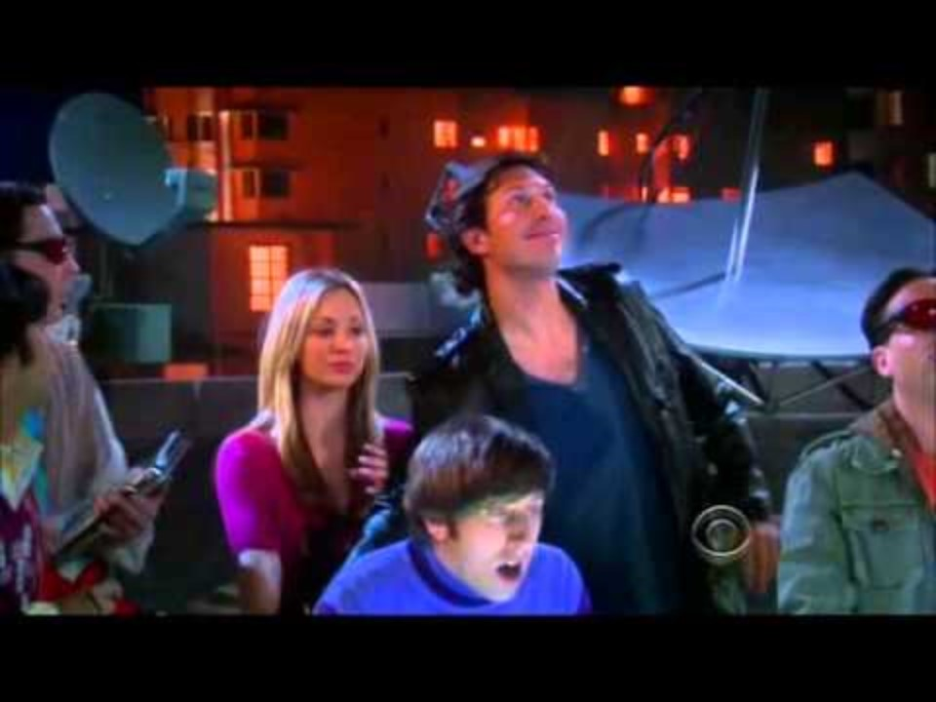
ΕΠΙΣΤΡΟΦΗ

